Slide 1
北京市丰台区成人职业技能培训学校
中级经济师
工商管理专业知识与 实务
求实创新 自强不息

Slide 2
第五节 现代生产管理方式
一、MRP、MRPⅡ和ERP
1、物料需求计划(简称MRP)
（1）概述
把企业产品中的各种所需物料分为独立需求和相关需求，并按照时间确定不同时期的物料需求，产出了解决库存物料订货的新方法，即物料需求计划法。
（2）原理

Slide 3
①遵循以最终产品的计划导出所需相关物料的需求量和需求时间。
②根据各相关物料的需求时间和生产(订货)周期确定该物料开始生产(订货)时间。
（3）物料需求计划的结构
MRP的主要依据：主生产计划、物料清单、库存处理信息，它们是物流需求计划的主要输入信息。
Notes:
特点一是装卸搬运是附属性、伴生性的活动。意思就是，在物流活动中，装卸和搬运是一定会出现的动作。比如我们从仓库出货，需要人或者机械去做一个装卸的动作，又或者是汽车运输，汽车无论是运输人员还是货物，人都要从车上下来，货物也会从车上卸下，那这些动作就表明装卸搬运往往跟交通工具相辅相成。特点二强调的是正确的装卸搬运是保护货物的重要过程，如果我们在这个装卸搬运过程中稍不注意，就很可能对货物产生无法挽回的破损，带来经济损失。这个好理解吧。第三个特点强调装卸搬运的衔接性。举个例子，有很多商品他不是只依靠一种交通工具来运输，比如我们运输进口商品，那这个进口商品先要坐飞机从国外来到中国，在分流到我们国家各个城市。那在一些偏远地区地方，比如内陆的山区，可能需要陆运，水运，最后通过人力，甚至现在可以用无人机来将货物送到偏远地区的人，所以每个环节环环相扣，每一个环节都需要合理的分工和配合，才能将货物送到终端。那以上就是装卸搬运的三个特点。接下来，我们解析装卸搬运的地位和作用。

Slide 4
输出报告：分为主报告和辅助报告
2、制造资源计划，简称MRPⅡ
（1）概述
制造资源计划中的制造资源，主要包括人工、物料、设备、能源、资金、空间和时间，而这些资源以信息的形式加以表示，通过信息的有效集成对企业内的各种资源进行合理调配、充分利用，以形成最有效的生产能力。

Slide 5
（2）制造资源计划的结构
制造资源计划主要包括三部分：计划和控制的流程系统、基础数据系统、财务系统。特点有：
①计划的一贯性和可行性。
②数据的共享性。
③动态的应变性。
④模拟的预见性。
⑤物流和资金流的统一性。

Slide 6
（3）制造资源计划的应用
①前期工程
②决策工作
③实施
3、企业资源计划(简称ERP)
（1）概述
指建立在信息技术上，以系统化的管理思想，以实现最合理的配置资源、满足市场需求，为企业决策层和员工提供决策运行手段的管理平台。

Slide 7
MRPII | ERP
局限于企业内部资源的配置和管理 | 扩张到企业外部，实现完整的面向供应链各环节的有效管理，管理范围大大加宽
管理功能单一 | 管理功能大大加强
适应单一生产方式 | 适应混合生产方式
强调事中控制 | 突出事前控制，使事前控制与事中控制有效结合
应用范围企业内部 | 多企业、多地区、多国籍
应用于生产企业的管理 | 不仅应用于生产企业，也可应用于从事非生产企业、公益事业的企业

Slide 8
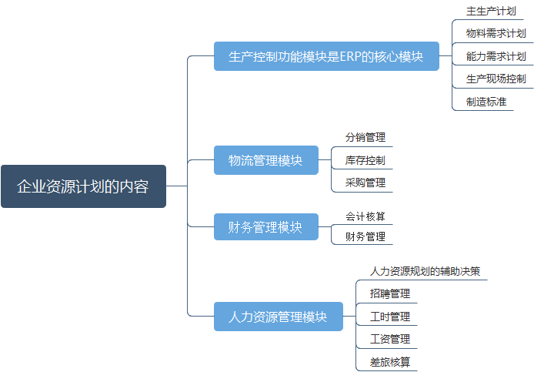
（2）企业资源计划的内容

Slide 9
（3）企业资源计划的运行
企业资源计划是企业管理的一项巨大变革，是一个重大的项目工程。主要包括四个阶段：
①前期工作阶段。
②实施准备阶段。
③试验运行及实用化阶段。
④更新和升级阶段。

Slide 10
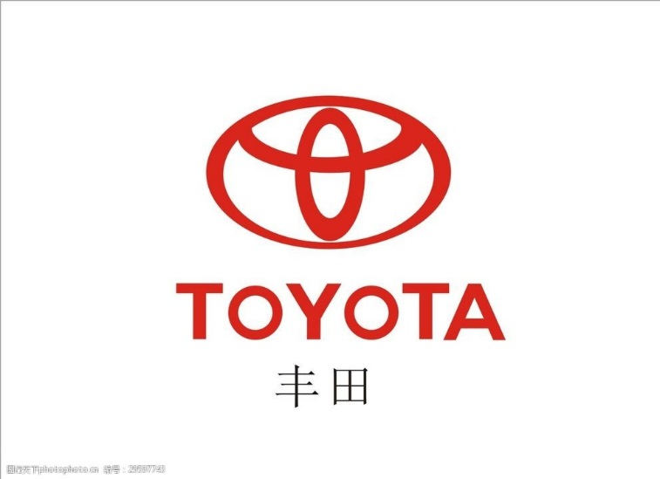
二、精益生产管理和丰田精益生产方式
1、精益生产管理概述
精益生产管理指的是一种精益化的企业生产
管理方式，衍生自丰田生产方式（TPS）
精益生产管理要求企业的各项活动都必须运
用精益思想。
精益思想的核心就是不断消除浪费，以最小的人力，设备，资金，材料，时间和空间等资源的投入，创造出尽可能多的价值，为顾客提供新产品和及时的服务。

Slide 11
精益管理的目标为：企业在为顾客提供满意的产品与服务的同时，把浪费降到最低。经营生产管理的具体目标在于效率、质量、成本、交货期、安全、士气等方面。
精益思想强调以下五项基本原则：
第一，正确定义价值
第二，识别价值流
第三，流动
第四，拉动
第五，追求尽善尽美。

Slide 12
2、丰田精益生产方式
它最基本的理念就是从顾客的需求出发，杜绝浪费任何一点材料、人力、时间、空间、能源和运输等资源。
过量生产的浪费；等待的时间浪费；
无效搬运的浪费；加工过程的无效劳动和浪费；
库存的浪费；无效动作的浪费；
制造次品的浪费。
丰田生产方式（TPS）具体的思想和手段包括以下六点：

Slide 13
（1）准时制和自动化
准时制和自动化是贯穿丰田生产方式的
两大支柱。
JIT生产方式是一种彻底追求生产过程合理
性、高效性和灵活性的生产管理技术。
自动化是TPS质量保证的重要手段。
（2）标准化作业
丰田公司的标准化作业主要包括标准周期时间、标准作业顺序、标准在制品存量三个内容。

Slide 14
（3）多技能作业员
指那些能够操作多种机床的生产作业工人。
（4）看板管理系统
看板管理，是对生产过程中工序生产活动进行控制的信息系统。
（5）全员参加的现场改善活动
全体人员参加的现场改善活动，是丰田公司强大生命力的源泉，也是丰田准时化生产的坚固基石。
（6）全面质量管理
全体人员参加的、涉及生产产品全过程的全面质量管理。

Slide 15
第六章 物流管理
第一节 物流与物流管理概述
第二节 包装、装卸搬运与流通加工
第六章 物流管理
第三节 仓储与库存管理
第四节 运输与配送管理

Slide 16
第一节 物流与物流管理概述
一、物流的概念与功能
物品从供应地向接收地的实体流动过程。
1、物流服务是商品
2、物流活动是生产性服务活动
3、物流活动创造价值

Slide 17
二、物流的功能
1、运输
运输是物流的中心环节之一，是物流的最重要的一个功能。
物流部门通过运输解决物资在生产地点和需要地点之间的
空间距离问题。

Slide 18
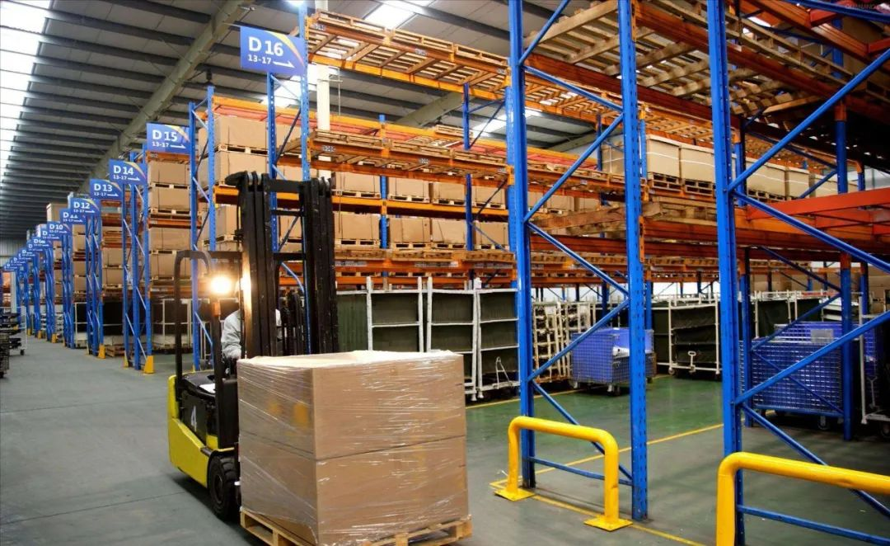
2、储存（仓储）
在物流系统中起着缓冲、调节和平衡的作用。
仓储目的是克服产品生产与消费在时间上的
差异，使物资产生时间上的效果。

Slide 19
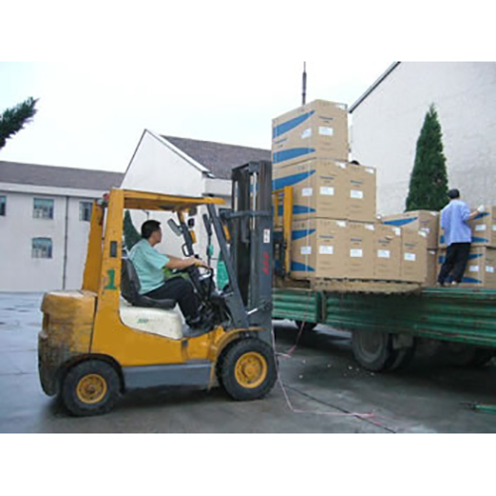
3、装卸搬运
指在同一地域范围内进行的、以改变物的存放状态和
空间位置为主要内容和目的的活动
4、包装
包装被称为生产的终点，同时也是社会物流的起点。

Slide 20
5、流通加工
在流通过程中辅助性的加工。
6、信息处理
物流活动进行中必要的信息为物流信息。物流信息贯穿运输、仓储、搬运装卸、包装、流通加工各个环节。
7、配送
按客户的订货要求，在物流据点进行分货、
配货工作，并将配好的货物送交收货人的
物流活动。

Slide 21
三、物流管理的概念
1、物流管理是指为达到既定的目标，对物流的全过程进行计划、组织、协调与控制的活动。
理解物流管理的概念，应把握以下四个方面的内容：
第一，客户满意是物流管理的出发点；
第二，物流管理以物流整体最优为目的；
第三，经济效益和社会效益并重；
第四，物流管理以信息为核心。
2、物流管理的内容
第一，对各项物流活动的管理；
第二，对物流系统构成要素的管理； 第三，对物流具体职能的管理。

Slide 22
四、物流管理的发展
1、绿色物流
（1）集约资源 （2）绿色运输 （3）绿色仓储 （4）绿色包装 （5）逆向物流
2、第三方物流
第三方物流的价值
（1）降低成本
（2）提高顾客服务水平和质量
（3）规避风险
（4）提高竞争力
（5）提升社会价值

Slide 23
3、供应链管理
（1）供应链的概念和特征
供应链是围绕核心企业通过对信息流、物流、资金流的控制，从采购原材料开始，制成中间产品以及最终产品，最后由销售网络把产品送到消费者手中的将供应商、制造商、分销商、零售商，直到最终用户连成一个整体的功能网链结构。
供应链的特征：
第一，供应链上的每一个节点都是必不可少的参与者
第二，供应链是一条物流链、信息链、资金链、增值链
第三，供应链是由若干个供应链集成的网络结构

Slide 24
（2）供应链中的“牛鞭效应”
牛鞭效应又称需求放大效应，即当供应链的各节点企业只根据来自相邻的下游企业的需求信息进行生产或供应决策时，需求信息的不真实性会沿着供应链逆流而上，产生逐级放大的现象，达到最源头的供应商时，其获得的需求信息和实际消费市场中的客户需求信息发生了很大的偏差。
（3）供应链管理的基本理念
供应链管理强调企业间的合作；供应链管理是一种集成化的管理模式；供应链管理以客户和最终消费者为中心。
（4）供应链合作关系与传统企业关系的区别

Slide 25
第二节 包装、装卸搬运与流通加工
一、包装
1、包装的功能与分类
包装的功能：
(1)保护功能
(2)方便功能
(3)销售功能
2、包装材料

Slide 26
3、包装技术和方法
（1）包装的一般技术和方法
（2）包装的特殊技术和方法
缓冲包装技术法又称防震包装技法
防潮包装技法
防锈包装技法
防霉包装技法
（3）包装操作

Slide 27
4、集装化包装
（1）集装化包装的意义
便于采用机械化操作，可以提高装卸速度，减轻装卸搬运的劳动强度，降低运输成本和节省运杂费用，更好的保护商品的质量和数量，并促进包装实现标准化
（2）集装化包装的形式
主要有集装箱、托盘、集装袋、货捆、框架集装。

Slide 28
二、装卸搬运
1、装卸搬运作业的特点
（1）装卸搬运作业量大，对象复杂
（2）装卸搬运作业不均衡
（3）装卸搬运作业对安全性要求高
（4）装卸搬运作业具有伴生性和起讫性

Slide 29
2、装卸搬运的方法
（1）按装卸搬运作业对象分类
①单件作业法 ②集装作业法 ③散装作业法
(2)按作业手段和组织水平分类
①人工作业法 ②机械化作业法 ③综合机械化作业法
(3)按装卸搬运设备作业的特点分类
①间歇作业法 ②连续作业法

Slide 30
3、活性指数
装卸搬运活性是指物流过程中的货物进行装卸搬运作业的方便或者难易程度。
活性指数为自然数，指数越大，其装卸搬运活性越高，即货物越容易装卸搬运，指数越小，其装卸搬运活性越低，即货物越难装卸搬运。
为了说明和分析物料搬运的灵活程度，通常采用平均活性指数的方法。
平均活性指数取值范围的不同，表示的含义也不一样。

Slide 31
4、装卸搬运作业合理化
（1）防止和消除无效作业
（2）提高物资的装卸搬运活性
（3）实现装卸搬运作业省力化
（4）合理利用装卸搬运机械设备
三、流通加工
流通加工是根据顾客的需要，在流通过程中对产品实施的简单加工作业活动的总称。

Slide 32
具体包括包装、分割、计量、分拣、刷标志、拴标签、组装、组配等。
1、流通加工与生产加工的区别
第一，加工对象不同
第二，加工深度不同
第三，责任人不同
第四，附加价值不同
2、流通加工的形式
（1）以保存商品为目的的流通加工

Slide 33
（2）为提高商品利用率的流通加工
（3）为方便消费、满足用户需求的流通加工
（4）为提高物流效率、降低物流损失的流通加工
3、流通加工合理化
（1）加工和配送结合
（2）加工和配套结合
（3）加工和运输结合
（4）加工和商流结合

Slide 34
第三节 仓储与库存管理
一、仓储与仓储合理化
1、仓储的功能
（1）调节功能
（2）保管检验功能
（3）集散功能
（4）客户服务功能
（5）风险防范功能

Slide 35
2、仓储合理化
（1）仓储合理化的判断标准
①仓储质量 ②仓储数量
③仓储时间 ④仓储结构
⑤仓储费用
（2）仓储合理化的实施要点
①对储存物品进行分类管理 ②采用先进先出方式，提高货物周转率
③提高储存密度，有效利用仓容 ④快进快出

Slide 36
二、仓储设施与设备
1、仓储设施
（1）自用仓库
（2）营业仓库
（3）公用仓库
2、仓储设备
（1）货架
（2）托盘

Slide 37
三、仓储作业流程管理
1、商品入库作业管理
（1）仓库储位规划
（2）货位分配原则
（3）储存策略
①定位储存策略 ②随机储存策略
③分类储存策略 ④分类随机储存策略
（4）商品入库流程

Slide 38
①入库验收
②入库堆码
注意:计算
2、商品维护管理
（1）商品储存损耗形式
有两种：自然损耗和异常损耗
（2）商品储存维护方法
自然通风、密封、除潮

Slide 39
3、商品盘点管理
（1）商品盘点的目的和内容
商品盘点的目的主要是清查实际库存量，帮助企业计算资产损益和发现仓库中存在的问题。
商品盘点的内容主要包括数量检查、质量检查、安全检查、保管条件检查等。
（2）商品盘点的方法
账面盘点法和现货盘点法

Slide 40
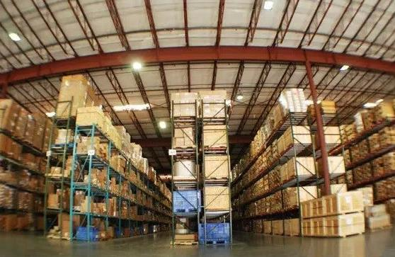
4、商品出库管理
（1）出库方式和基本要求
（2）出库程序

Slide 41
四、库存管理
1、库存的意义与分类
库存指储存作为今后按预定的目的使用而处于
闲置或非生产状态的物品。
库存的意义：可以保障生产过程的连续性，避免停产断货；应对涨价、政策的改变以及延迟交货等情形；大量购买可以获得一定的价格折扣；大量运输可以一定程度降低运输成本；提高客户服务水平。

Slide 42
库存分类：
（1）按库存的功能分
周转库存又称周期库存
安全库存又称缓冲库存
在途库存
调节库存又称季节性库存
投机库存又称屏障库存。

Slide 43
（2）按库存的需求特性分
独立需求库存、相关需求库存
（3）按库存所处的生产阶段分
原材料库存、在制品库存和成品库存

Slide 44
2、库存管理的目标
首先应保证库存管理人员的安全，其次，促使企业获得更多的利润。
3、ABC库存分类管理法
4、库存控制基本模型
（1）定量库存控制系统
（2）定期库存控制系统

Slide 45
课后记得多刷题、多复习、多预习~

